Slide 1
BİLGİSAYAR DONANIMI DERSİ (8.HAFTA)
AMAÇ
Bilgisayarın donanım parçalarını öğrenebilmek.
ARAŞTIRMA
Bilgisayarın donanım parçaları hakkında bilgi toplayınız.

Slide 2
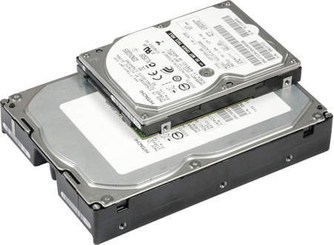
BİLGİSAYARIN DONANIM PARÇALARI
Sabit Diskler (Drivers/Sürücüler)
Verilerin kalıcı olarak depolandığı donanım birimleridir.
Ram'den farklı olarak elektrik kesilse bile bilgilerin halen saklandığı, farklı hızlarda ve farklı boyutlarda bulunan manyetik bir ortamda verilerinizin saklanabilmesini sağlayan, bilgisayarların hafıza türlerinden birisidir.

Slide 3
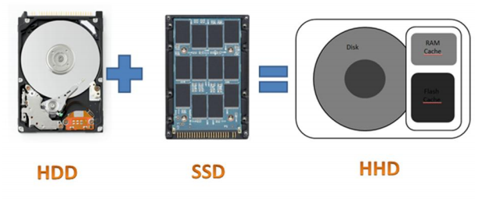
Üç farklı yapıda sabit disk vardır.
HDD(Hard Disc Driver)
SSD(Solid State Driver
HHD(Hybrid Hard Driver

Slide 4
HDD (Hard Disc Driver)
Verileri bir eksen etrafında dönebilen manyetik disk üzerinde tutan yapıya sahiptirler. Yapısında elektronik ve elektrik bileşenlerin yanında mekanik bileşenler de vardır.

Slide 5
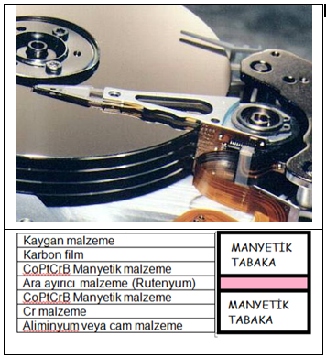
Disk bileşenleri
Disk plakaları
Seramik ya da alüminyum katkılı camdan üretilmiş sert malzeme üzerine çeşitli tabakaların eklenmesiyle oluşturulmuş yapılardır. Diskin iki yüzü de veri saklamak için kullanılır.

Slide 6
İz(Track):Verilerin kaydedilmesi amacıyla iç içe halkalar şeklinde disk üzerinde oluşturulmuş veri kayıt bölümleridir. Merkeze aynı uzaklıkta iç içe dairesel halkalardan oluşur.
Sektör: 256, 512Byte gibi büyüklüklere sahip ardışık veri depolama kümeleridir.
Kümeler(Cluster): Disk üzerinde varsayılan bir büyüklüktür. İşletim sisteminin disk yönetimi ile alakalıdır. Dosya ve dizinlerin yerleştirildiği en küçük disk alanına denir.

Slide 7
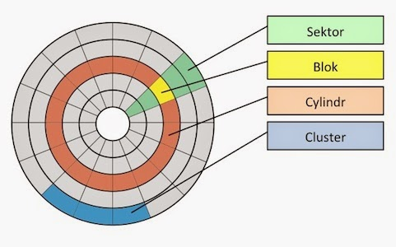

Slide 8
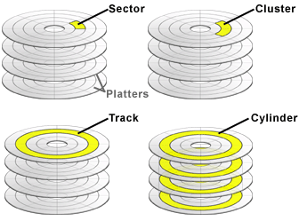
Silindir (Cylinder)
Birden fazla disk tabakası için düşeyde aynı hizadaki tüm izleri içine alan silindir şeklindeki tanımlamadır. Okuma yazma kafaları hep birlikte hareket ederler.

Slide 9
Okuma/Yazma kafası
Disklerin üzerinde değmeden gezen ve istenen adrese verileri yazıp, istenen adresten de verileri okuyan kafadır.

Slide 10
SSD (Solid State Drive)
Yapısında disk, motor ve okuma yazma kafası bulunmayan elektronik karttan ibaret veri depolama aracıdır.
Verileri SDRAM, DRAM veya Flash hafızalarında tutarlar.
SDRAM ve DRAM bellek modülleri bilindiği üzere üzerlerinde verileri tutmak için elektrik enerjisine ihtiyaç duyarlar.

Slide 11
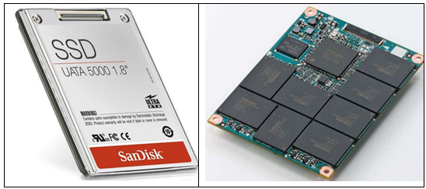
SSD’lerin mekanik parçaları olmadığı için performansı daha iyi ve güç gereksinimi daha düşüktür.
Veri kurtarma olanakları HDD ye göre daha düşüktür.
Mekanik yapıları olmadığı için sessiz çalışırlar.

Slide 12
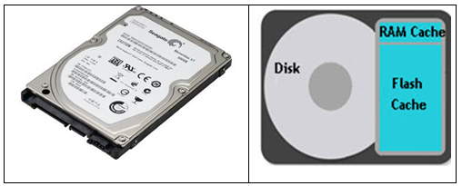
HHD (Hybrid Hard Drive)
Fiziksel olarak HDD’ye benzerler.
Hem disk hem de flash hafızaya sahiptirler. Dolayısıyla SSD ve HDD karışımı melez yapıya sahiptirler.
Flash hafıza içeren yüksek boyutta tampon belleğe sahiptirler.

Slide 13
Disk parametreleri
Boyut: Masaüstü bilgisayarlardaki kullanılan disk boyutu ile diz üstü bir bilgisayar için kullanılan disk boyutu farklıdır.
Form faktor | Genişlik | Yükseklik | Max kapasite | Max disk
3.5” | 102mm | 25.4mm | 3 TB | 5
2.5” | 69.9mm | 7-15mm | 1.5 TB | 4
1.8” | 54mm | 8mm | 320 GB | 3

Slide 14
Disk dönüş hızı (RPM= Rotate Per Minute): HDD ve HHD için geçerli bir parametredir. Diskin kendi ekseni etrafında dakikada dönüş sayısın gösteren bir parametredir.
Tampon Bellek(Cache veya Buffer): Disk erişimi bellek erişiminden daha yavaş olduğu için disk performansını artırmak için HDD üzerine bellek hafıza birimleri yerleştirilmiştir. Amaç erişilmesi öngörülen verileri bellekte hazır bekletmektir. Eğer istenen veri bellekte varsa disk erişimi olmadan veriler doğrudan bellek üzerinden gönderilir.

Slide 15
Konumlanma Süresi(Seek Time): Disk üzerinde okuma yazma kafasının, istenen adrese yazma veya okuma amaçlı ulaşmak için harcadığı süredir.
Kapasite: Depolayacağı veri miktarını gösterir. Günümüzde 750 GB, 1TB ve hatta 4TB kapasiteli diskler bulunmaktadır.

Slide 16
TEŞEKKÜRLER

